Slide 1
NHậP MÔN
TRÍ TUệ NHÂN TạO
Phạm Việt Hưng - TTNT
Chương 3: Suy diễn với logic vị từ

Slide 2
Suy diễn với Logic vị từ
Suy diễn logic bậc một
Phạm Việt Hưng - TTNT

Slide 3
Quy tắc suy diễn
Suy diễn với logic vị từ khó hơn logic mệnh đề do các biến có thể nhận vô số giá trị => không thể dùng bảng chân lý
Các quy tắc suy diễn cho lô gic mệnh đề cũng đúng với lô gic vị từ
  Modus ponens, modus tollens, phủ định của phủ định, nhập đề và/hoặc, loại trừ và/hoặc, phép giải
Ngoài ra:
  Có thêm một số quy tắc suy diễn dùng cho các lượng tử
Phạm Việt Hưng - TTNT

Slide 4
Phép thế (substitution)
Để trình bày các quy tắc suy diễn cho lượng tử, cần làm quen khái niệm phép thế
Phép thế:
  Ký hiệu SUBST( θ, a )
  Ý nghĩa: thế giá trị θ vào câu a
  Ví dụ: SUBST ({x/Nam, y/An}, Thích(x,y)) = Thích(Nam, An)
Phạm Việt Hưng - TTNT

Slide 5
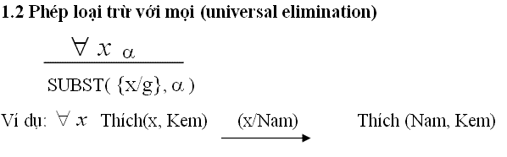
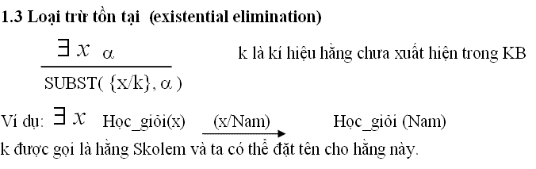
Các quy tắc suy diễn
Phạm Việt Hưng - TTNT

Slide 6
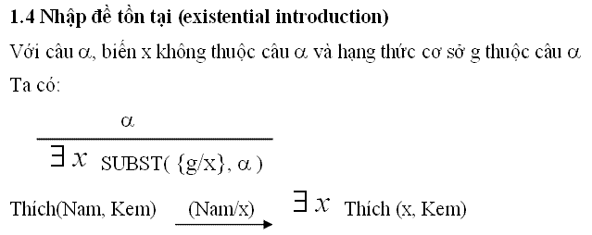
(tiếp theo)
Phạm Việt Hưng - TTNT

Slide 7
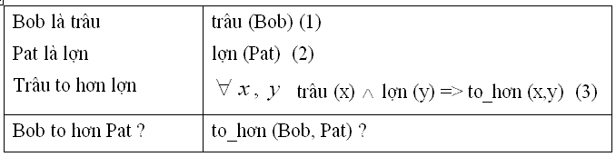
Ví dụ
Phạm Việt Hưng - TTNT

Slide 8
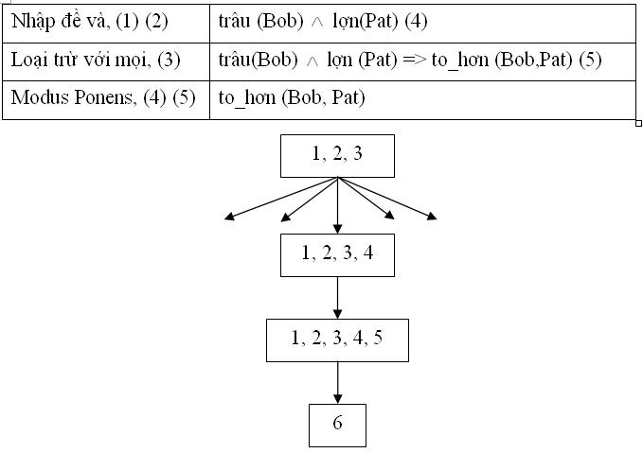
Phạm Việt Hưng - TTNT

Slide 9
(tiếp theo)
1.6 Phép hợp nhất (Unification)
  Hợp nhất là thủ tục xác định phép thế cần thiết để làm cho 2 câu cơ sở giống nhau
  UNIFY (p,q) = (θ)
  SUBST(θ,p) = SUBST (θ,q)
  θ được gọi là hợp tử (phần tử hợp nhất)
  Trong trường hợp có nhiều hợp tử thì ta sử dụng hợp tử tổng quát nhất tức là hợp tử sử dụng ít phép thế cho biến nhất
  MGU: most general unifier
  Phép hợp nhất có thể thực hiện tự động bằng thuật toán có độ phức tạp tỉ lệ tuyến tính với số lượng biến
Phạm Việt Hưng - TTNT

Slide 10
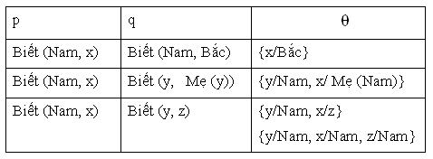
Ví dụ hợp nhất
Phạm Việt Hưng - TTNT

Slide 11

(tiếp theo)
1.7 Modus Ponens tổng quát (GMP)
  Giả sử ta có các câu cơ sở, pi, pi’, q và tồn tại phép thế θ sao cho UNIFY (pi, pi’) = θ với mọi i
Phạm Việt Hưng - TTNT

Slide 12
Suy diễn GMP
Phạm Việt Hưng - TTNT

Slide 13
Suy diễn sử dụng GMP
Suy diễn tiến (forward chaining)
Suy diễn lùi (backward chaining)
Được sử dụng với KB chỉ chứa các câu Horn
Câu Horn: có dạng
  ∀x P1(x) ∧ … ∧ Pn(x) → Q
  Trong đó vế trái chứa 0 hoặc nhiều Pi(x), mỗi Pi(x) là một literal dương
Phạm Việt Hưng - TTNT

Slide 14
Suy diễn tiến
Khi câu p mới được thêm vào KB:
  với mỗi quy tắc q mà p hợp nhất được với một phần vế trái:
    Nếu các phần còn lại của vế trái đã có thì thêm vế phải vào KB và suy diễn tiếp
Phạm Việt Hưng - TTNT

Slide 15
Ví dụ suy diễn tiến
KB gồm
  Mèo thích cá
  Mèo ăn gì nó thích
  Có con mèo tên là Tom
Tom có ăn cá không?
Phạm Việt Hưng - TTNT

Slide 16
1. mèo(x) => thích(x, cá)
2. mèo(x) ∧ thích (x,y) => ăn(x,y)
3. mèo (Tom)
Q: ăn (Tom, cá) ?
Phạm Việt Hưng - TTNT

Slide 17
1. mèo(x) => thích(x, ca)
2. mèo(x) ∧ thích (x,y) => ăn(x,y)
3. mèo (Tom)
Q: ăn (Tom, cá) ?
4. GMP (1) (3) => thích (Tom, cá)
5. GMP (4) (3) (2) => ăn(Tom, cá)
Phạm Việt Hưng - TTNT

Slide 18
Suy diễn lùi
Với câu hỏi q, nếu tồn tại q’ hợp nhất với q thì trả về hợp tử
Với mỗi quy tắc có vế phải q’ hợp nhất với q cố gắng chứng minh các phần tử vế trái bằng suy diễn lùi
Phạm Việt Hưng - TTNT

Slide 19
Suy diễn sử dụng phép giải
Phạm Việt Hưng - TTNT

Slide 20
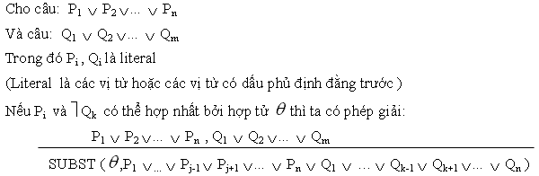
Phép giải cho logic vị từ
Phạm Việt Hưng - TTNT

Slide 21



Ví dụ
Phạm Việt Hưng - TTNT

Slide 22
Dạng Conjunctive Normal Form (CNF) và Clause Form
Clause là tuyển của literal, có dạng
A₁ ∨ A₂ ∨ ... ∨ A_{m} , trong đó các Ai là literal
Conjunctive Normal Form (CNF - dạng chuẩn hội), là câu bao gồm hội của phép tuyển của các literal hoặc là hội của Clause
Có thể biến đổi một công thức bất kỳ về công thức ở dạng CNF bằng cách áp dụng một số bước thủ tục
Phạm Việt Hưng - TTNT

Slide 23
Suy diễn sử dụng phép giải và phản chứng (Resolution Refutation)
Cần chứng minh KB ├ Q ?
Cách làm:
  Thêm ¬ Q vào KB chứng minh tồn tại một tập con của KB mới có giá trị False
  (KB ├ Q) <=> (KB ∧ ¬ Q ├ False)
Phạm Việt Hưng - TTNT

Slide 24
Thuật toán
KB = UNION (KB, ¬ Q)
  While ( KB không chứa False ) do
    1. Chọn 2 câu S₁, S₂ từ KB sao cho có thể áp dụng phép giải cho 2 câu này
      Thêm kết quả phép giải vào KB
    2. Nếu không có hai câu như vậy
      Return False
  End While
Return Success
Phạm Việt Hưng - TTNT

Slide 25
Biến đổi các câu về dạng CNF và Clause Form
Bước 1: Khử tương đương
  Thay P⇔Q bằng (P=>Q)∧(Q=> P).
Bước 2: Loại bỏ kéo theo
  Thay P⇒Q bởi công thức tương đương ¬ P V Q
Bước 3: Đưa các phủ định vào gần các vị từ
  Chuyển các dấu phủ định (¬ ) vào sát các vị từ bằng cách áp dụng luật De Morgan và thay ¬ (¬ A) bởi A :
¬ (¬ P) ≡ P
¬ (P∧Q) ≡ ¬ PV ¬ Q
¬ (P V Q) ≡ ¬ P∧ ¬ Q
¬ (∀x Q) ≡ ∃ x (¬ Q)
¬ (∃ x Q) ≡ ∀ x (¬ Q)
Phạm Việt Hưng - TTNT

Slide 26
(tiếp theo)
Bước 4: Chuẩn hóa tên biến sao cho mỗi lượng tử có biến riêng
    Ví dụ :
  ∀x ¬ P (x ) V Q (x) ∀x ¬ P (x ) V Q (x)
  ∀x ¬ R (x ) V Q (x) ∀y ¬ R (y) V Q (y)
Bước 5: Loại bỏ các lượng tử tồn tại bằng cách sử dụng hằng Skolem và hàm Skolem
  Biến đổi ∃x P(x) thành P(C), trong đó C là hằng mới (Skolem)
  Nếu ∃ nằm trong ∀ thì thay bằng hàm có biến là biến của ∀, hàm phải chưa xuất hiện trong KB và được gọi là hàm Skolem
  Ví dụ: ∀x ∃y P(x,y) thành ∀x P(x,f(x)), f(x) là hàm Skolem
  ∀x ∃y Love(x, y)
Phạm Việt Hưng - TTNT

Slide 27
(tiếp theo)
Bước 6: Loại bỏ các lượng từ với mọi (∀)
  Để loại bỏ lượng từ với mọi (∀), ta đưa các lượng tử với mọi (∀) sang trái sau đó bỏ lượng tử với mọi (∀).
  Ví dụ: ∀x ( P (x,y) V Q (x) ) thành P (x,y) V Q (x)
Bước 7: Sắp xếp “và” ra ngoài “hoặc”
  (P ∧ Q) V R ≡ ( P V R ) ∧( Q V R )
  ( P V Q ) V R ≡ (P V Q V R)
Bước 8: Loại bỏ các phép và
  Ta thực hiện loại bỏ các phép và để tạo thành các clause riêng
  Ví dụ : ( P V R V S ) ∧ ( Q V ⎤ R ) thành 2 câu:
  1) P V R V S 2) Q V ⎤ R
Bước 9 : Chuẩn hóa tên biến sao cho mỗi câu có biến riêng của mình
Phạm Việt Hưng - TTNT

Slide 28
Ví dụ
Biến đổi câu sau về dạng clause form
∀x ( P(x) => ( ∀y (P(y) => P (f(x,y) )) ∧ ⎤ ∀y (Q(x,y) => P(y)) ) )
Phạm Việt Hưng - TTNT

